Slide 1

ANKARA UNIVERSITY CYBER CLUB
Ankara Üniversitesi Siber Güvenlik Topluluğu
1

Slide 2
~ whoami
Ekim 2016’da Ankara Üniversitesi Bilgisayar Mühendisliği Bölümü’nde 12 kişi ile kurulan Ankara University Cyber Club; bilgi güvenliği farkındalığı oluşturmayı, hacker etiğini ve kültürünü yaşatmayı, katıldığı yurtiçi CTF yarışmalarında Ankara Üniversitesini, yurtdışı CTF yarışmalarında ise ülkemizi temsil etmeyi hedeflemiş olup ortaya çıkaracağı projeler ile ülkemize katkıda bulunmayı misyon edinmiştir. Bilgi paylaştıkça çoğalır mottosu ile hareket eden AUCC, eğitim- öğretim dönemlerinde kısa süreli eğitimler ve meet-uplar yapmaktadır.
aucyberclub.org/hakkimizda

Slide 3
~ cat kurucu.txt
Mücahit Karadağ Uygar Demircioğlu Burak Tokak
Kaan Ezder Dora Uzunsoy ilayda Gündoğdu İhsan Adaş Aytuna Kandemir Zeliha Bektaş Sümeyye Kutlu irem çağlaYıldırım Ayşenur Karaaslan
Kurucu Başkan

Slide 4
~ cat yonetim_2024-2025.txt
Mustafa Öztürk Ezra Bolat Şevval Esentürk Bedirhan Alp Arslan Ömer Opan
Mehmet Fatih Türkan Haluk Baran Akbulut Dilara Şensoyu Hasan Kademligil
Davut Enes Ersöz
Başkan
Başkan Yardımcısı Başkan Yardımcısı

Slide 5
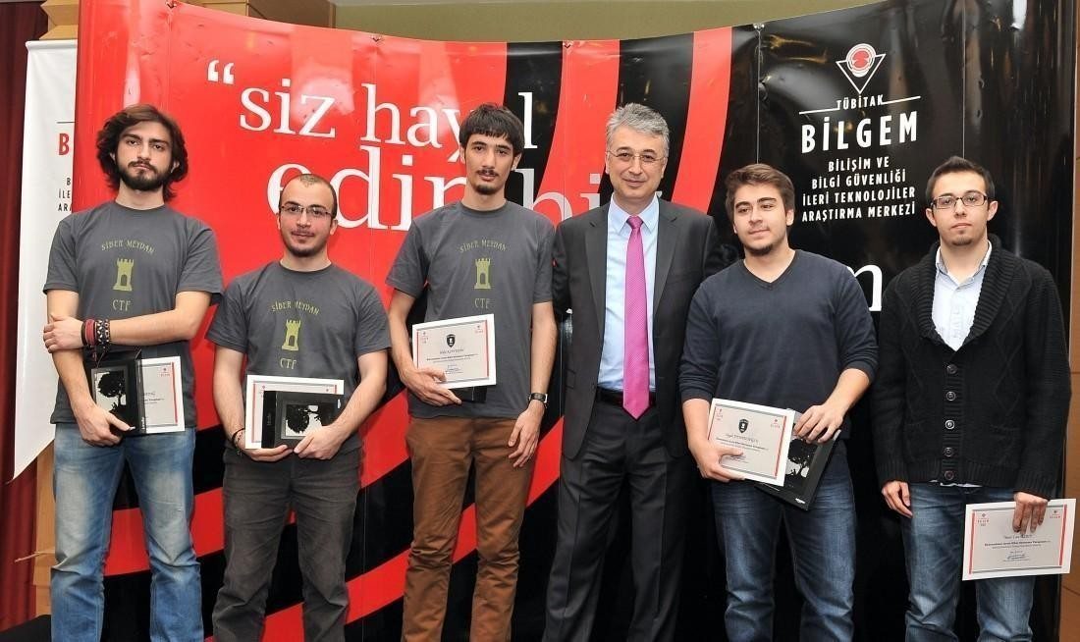
~ whoami
Ankara Üniversitesi Bilgisayar Mühendisliği bölümünün siber güvenlik geçmişi
Octosec Bilgi Güvenliği Topluluğu
Sibermeydan (3.)
Hacktrick’14
Ankara University Cyber Club

Slide 6
~ ./SCS.sh
Sıkça Cevapladığımız Sorular:
Sosyal medya hesabı çalabiliyor musunuz, Instagram patlatıyor musunuz ?
Hedefleriniz neler?
Eğitimler nasıl oluyor?
Konferans düzenleyecek misiniz?
Sektörden, deneyimli insanlar gelecek mi?
Bizden beklentiniz nedir?

Slide 7
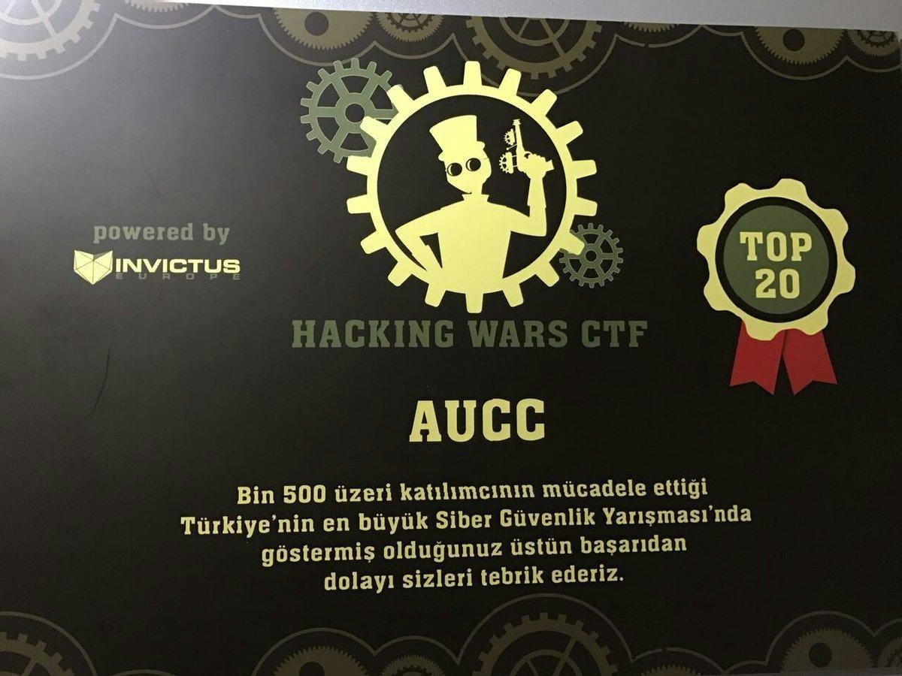
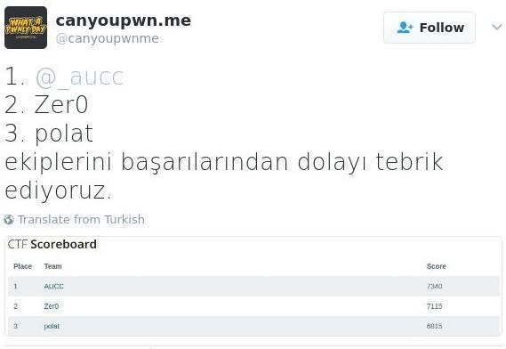
~ feh kurulus_2016-2017/CTF1.jpg
Capture The Flag

Slide 8
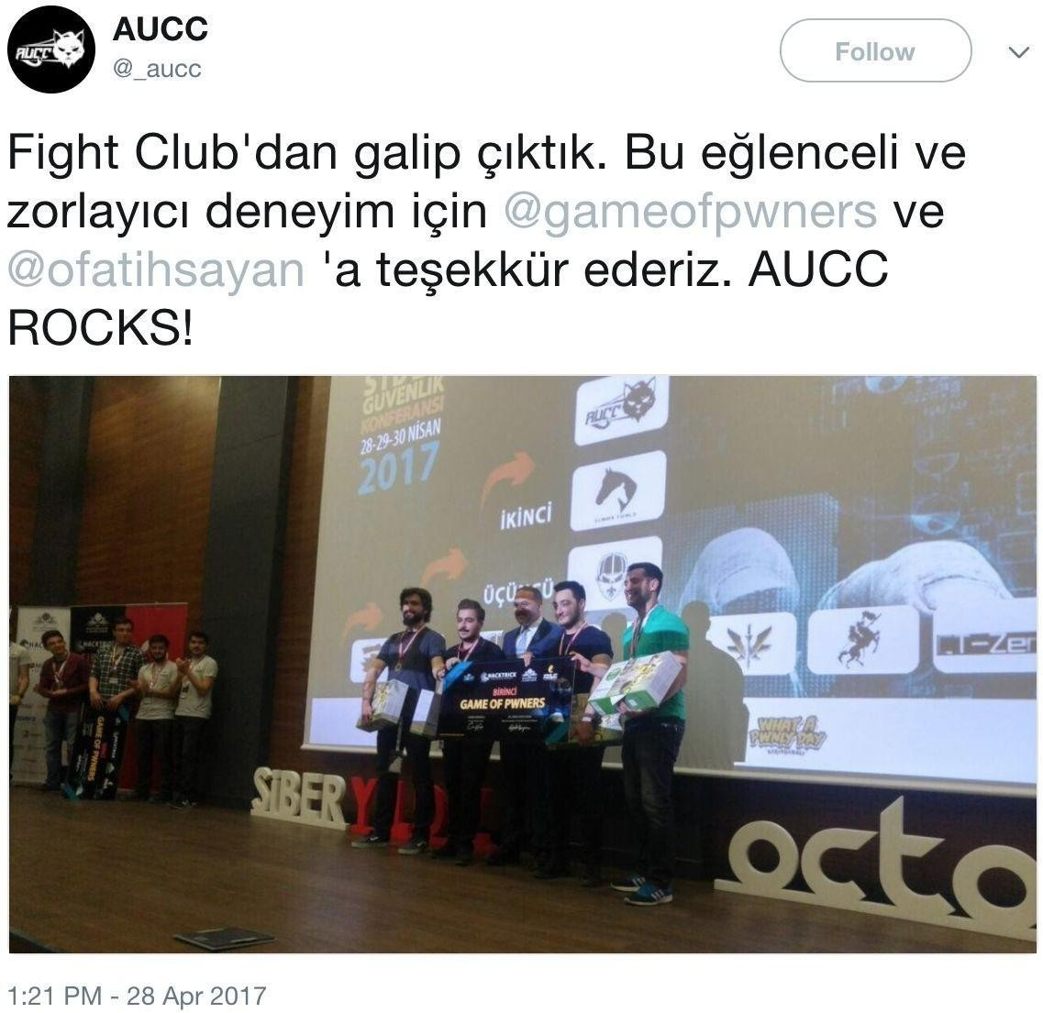
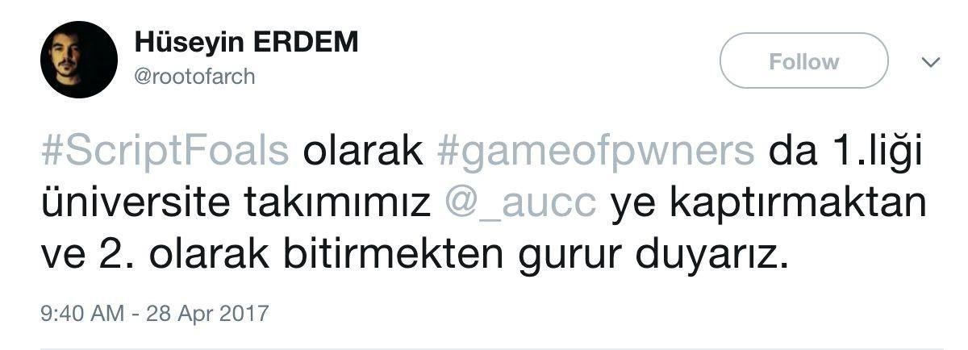
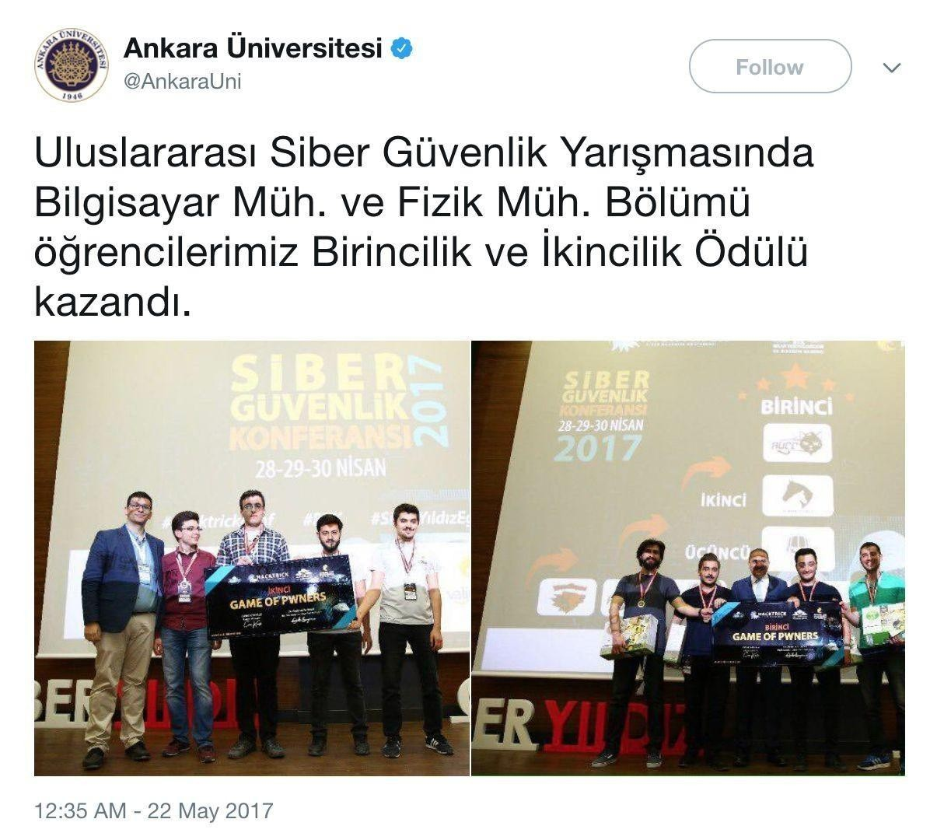
~ feh kurulus_2016-2017/CTF2.jpg
ANKARA UNIVERSITY CYBER CLUB UYUM PROGRAMI | EYLÜL 2024

Slide 9
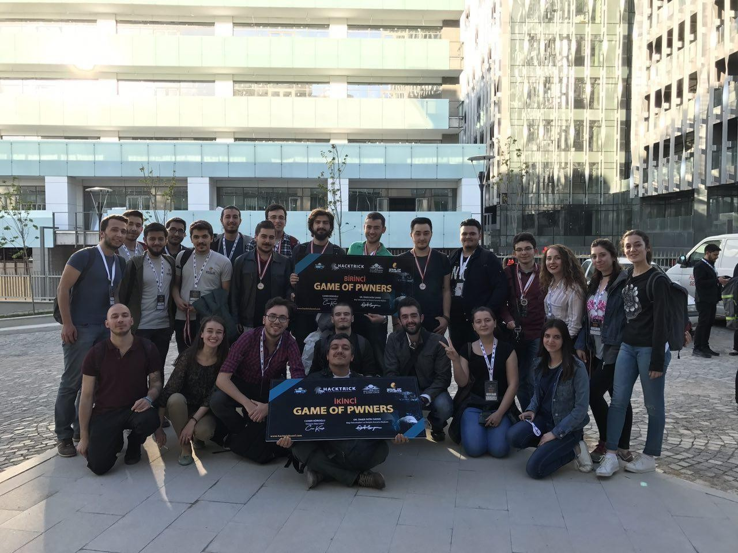
~ feh kurulus_2016-2017/CTF3.jpg

Slide 10
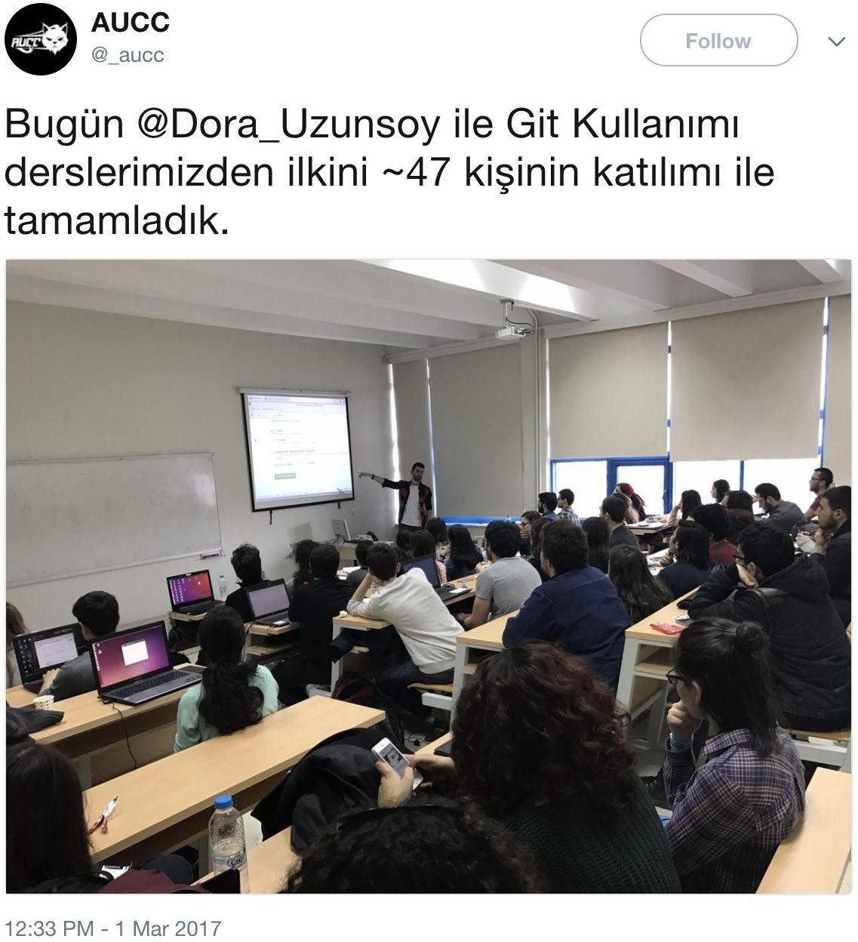
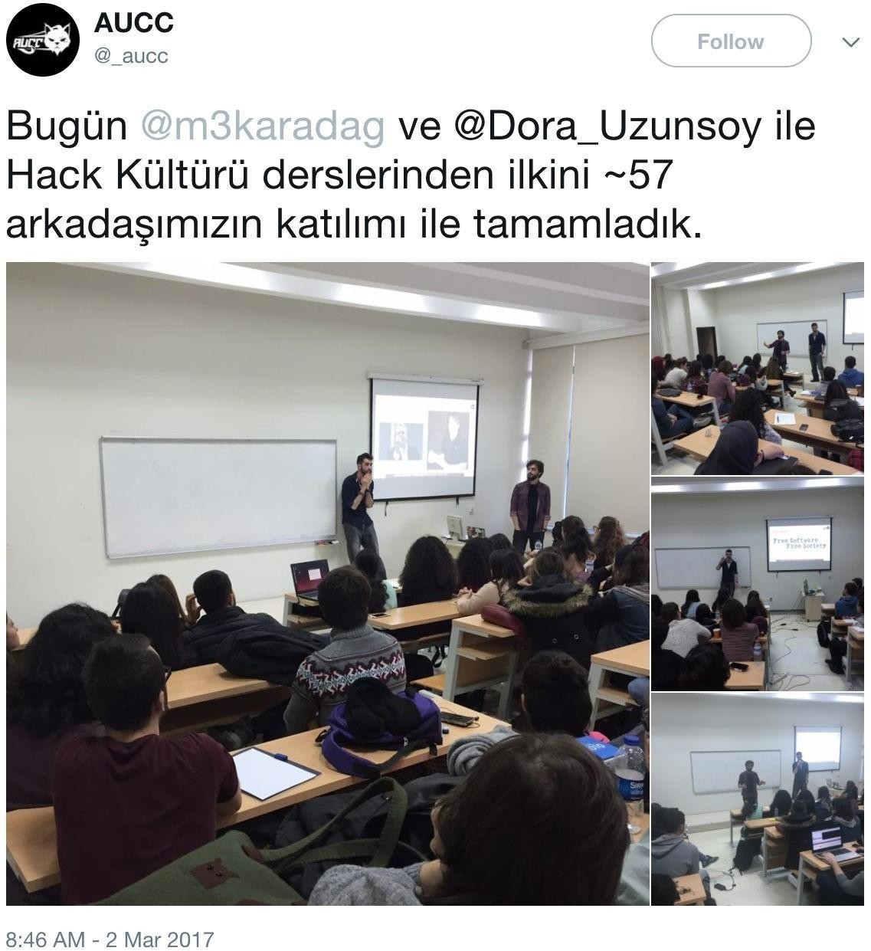
~ cat kurulus_2016-2017/egitim.txt

Slide 11
~ cat kurulus_2016-2017/website.txt
aucyberclub.org
Blog ama ne tip bir blog?
Neler yazıyoruz?
Neler yazmıyoruz?
Teknolojik altyapısı nedir?
Nasıl katılım sağlanabilir?
CyberCamp

Slide 12
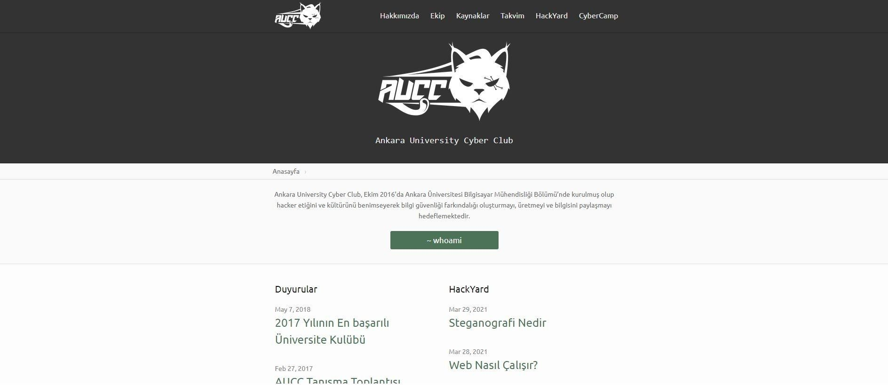
~ cat kurulus_2016-2017/website.txt

Slide 13

~ cat kurulus_2016-2017/twitter.txt
@_aucc
Ne durumdayız? Faydaları nedir?
Nasıl destek olabilirsiniz?

Slide 14
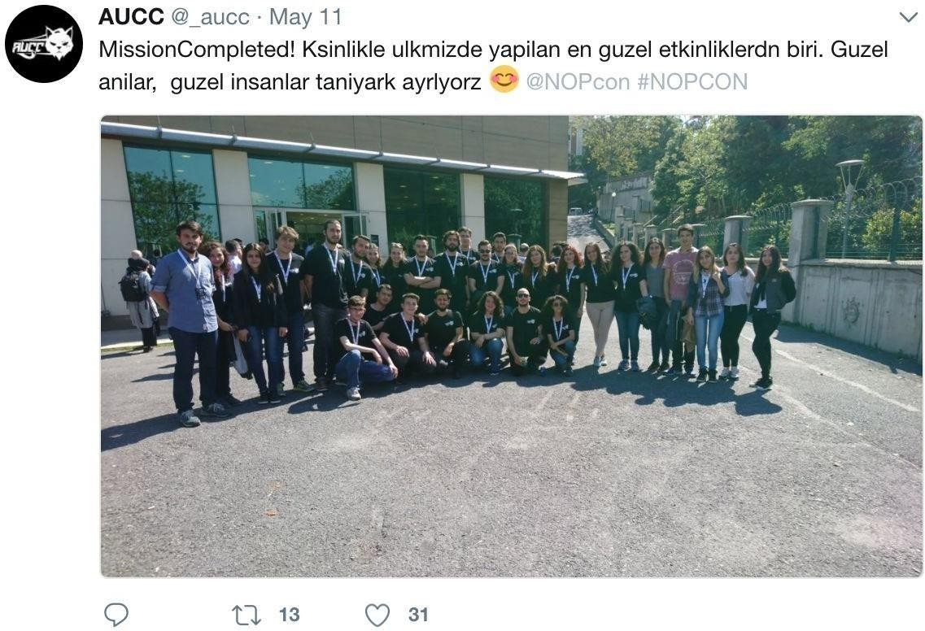
~ cat kurulus_2016-2017/nopcon.txt

Slide 15
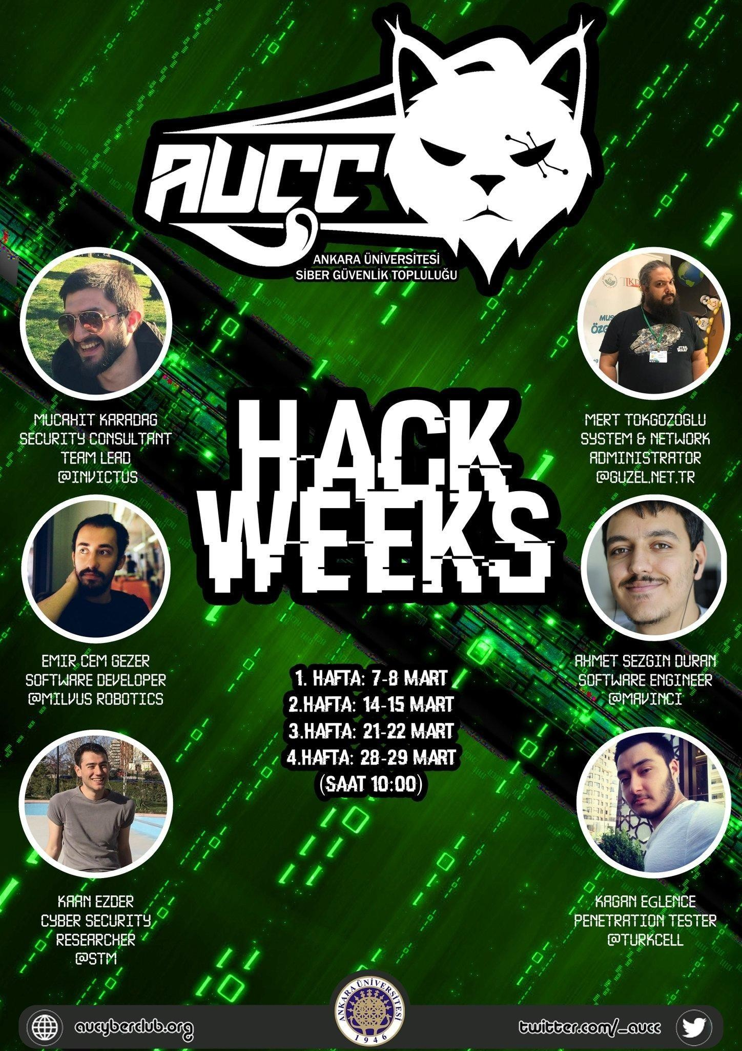
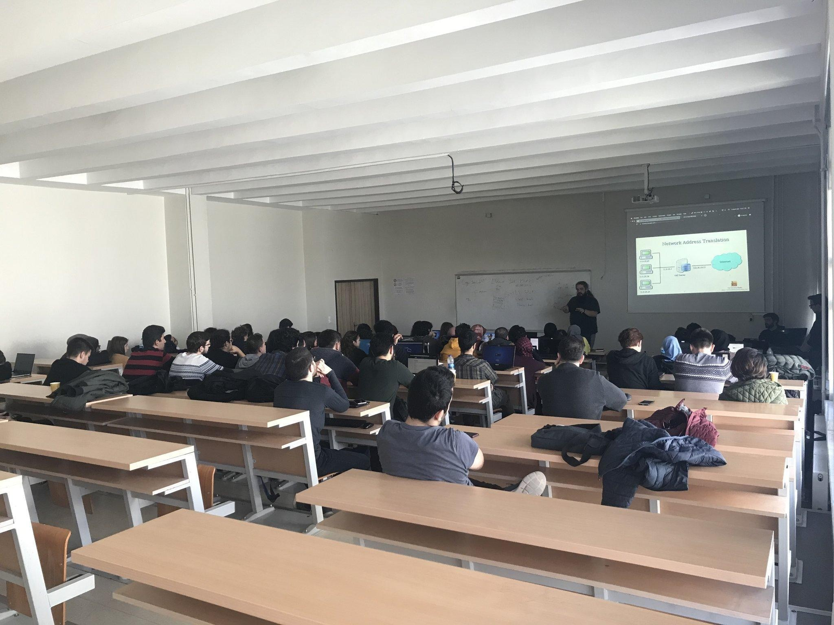
~ cat kurulus_2019-2020/hackweeks.txt

Slide 16
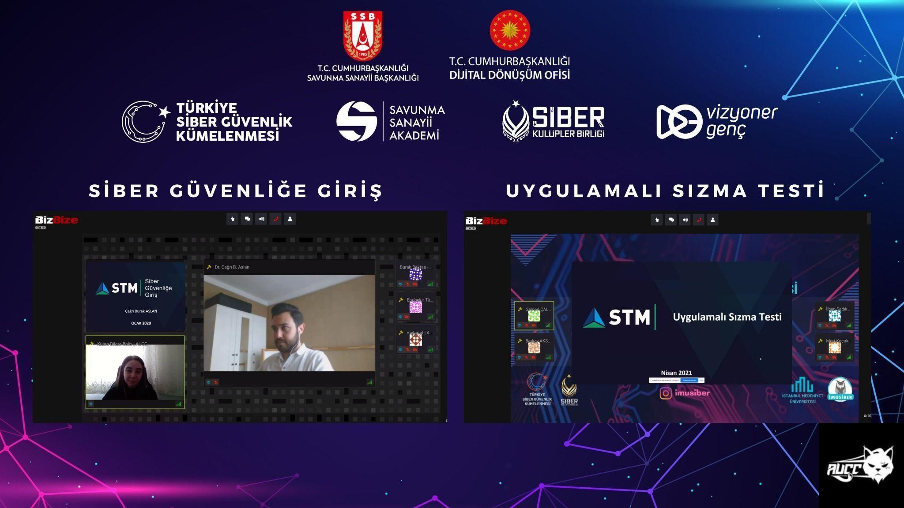
~ cat kurulus_2019-2020/sgu101.txt

Slide 17
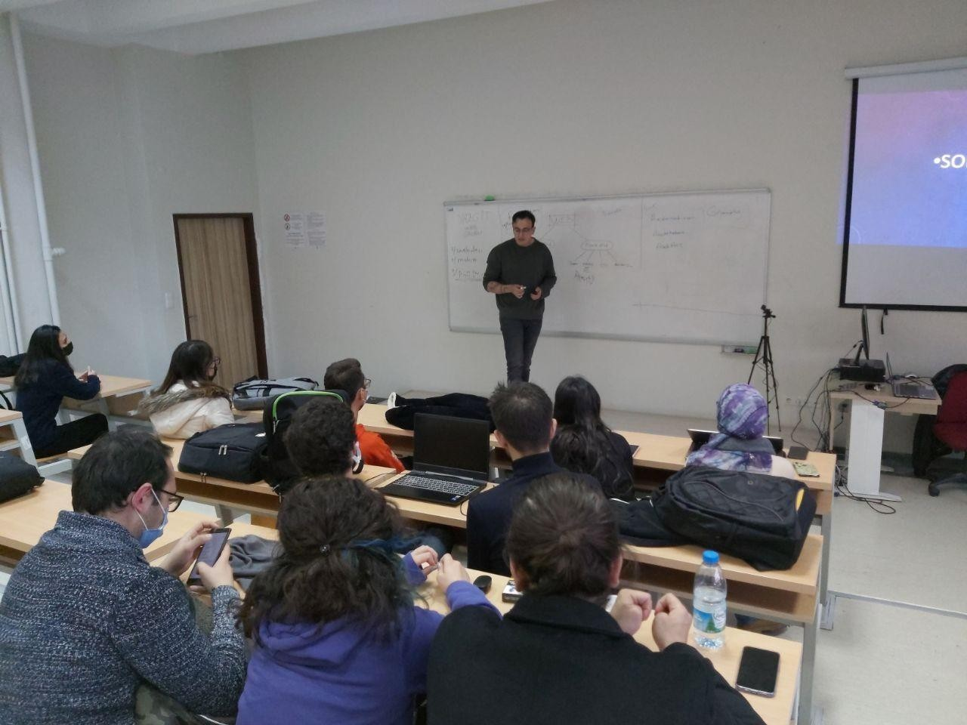
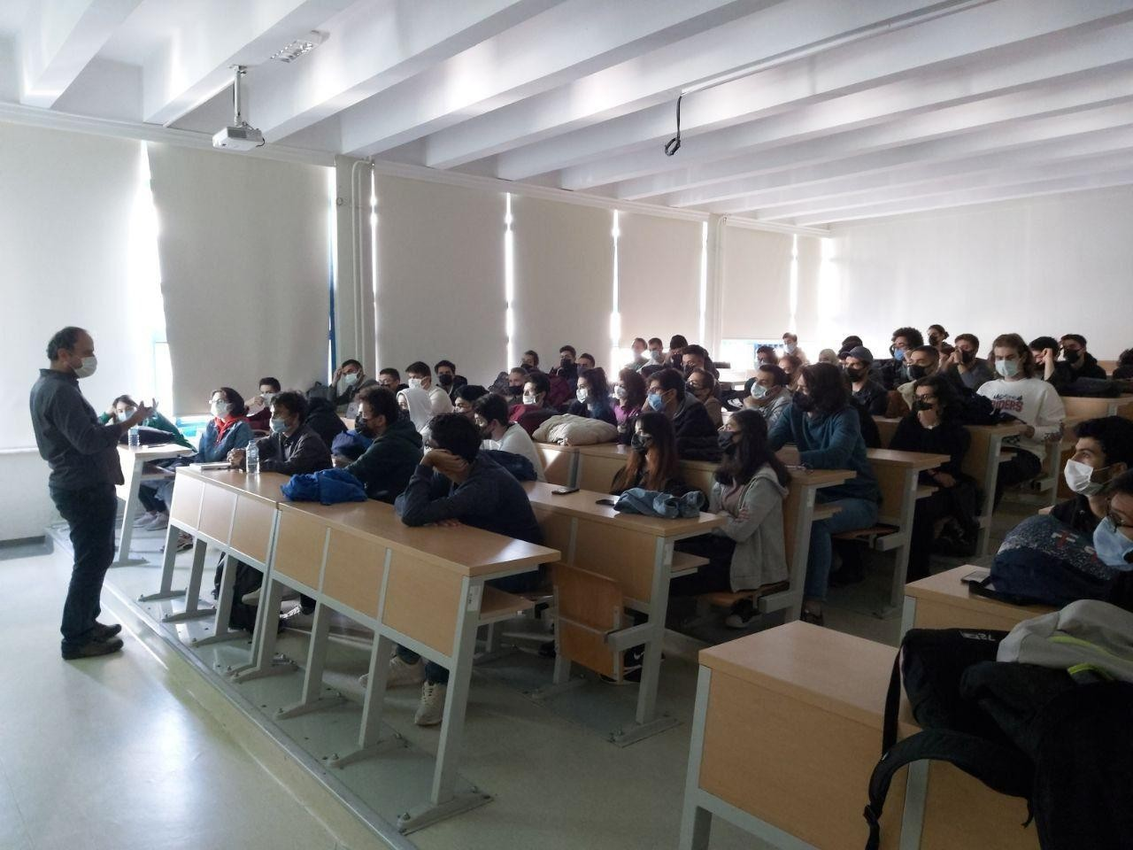
~ feh aucc-2021-22.jpeg

Slide 18

~ cd ../2022_egitimler

Slide 19


~ more

Slide 20


~ cd ../2023_egitimler

Slide 21

~ more

Slide 22
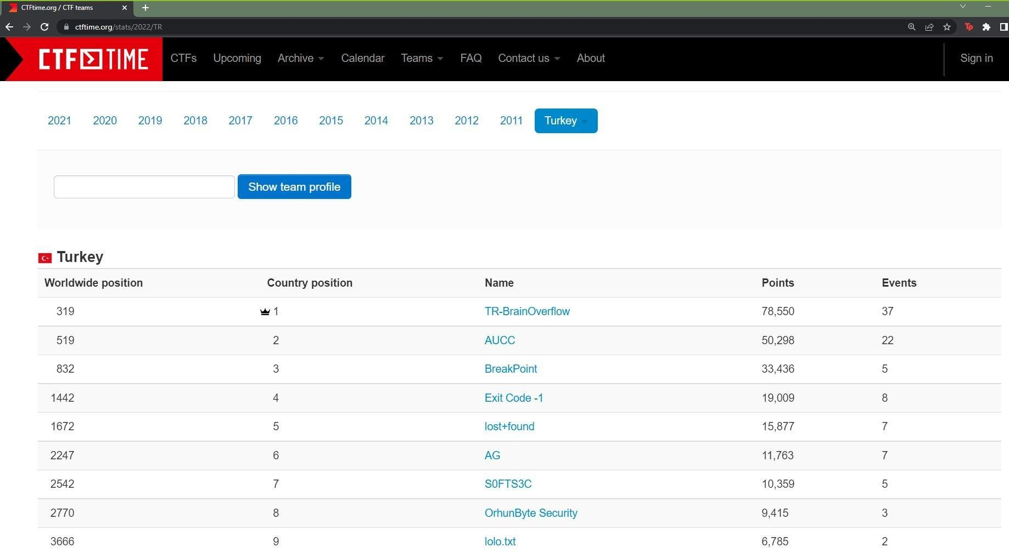
~ curl ctftime.org

Slide 23
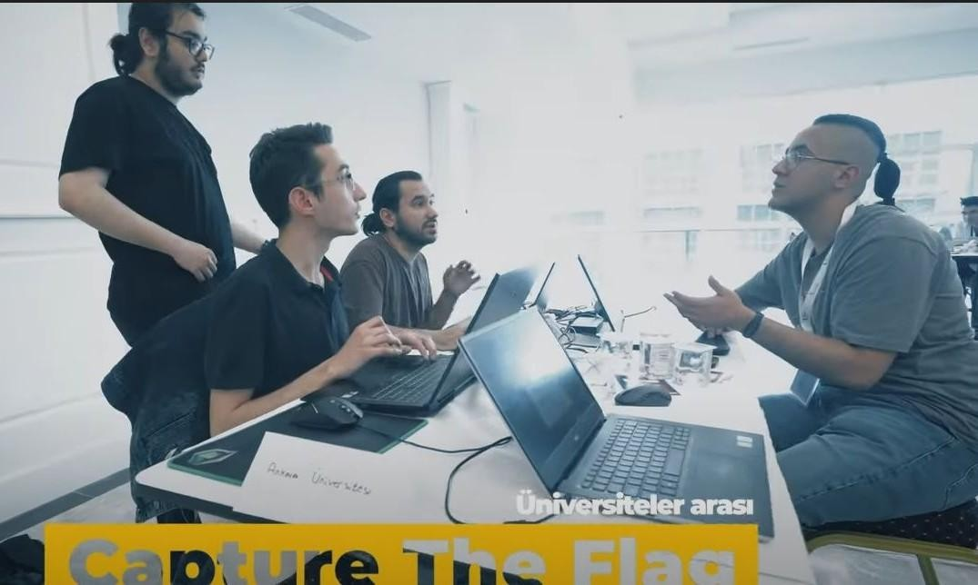
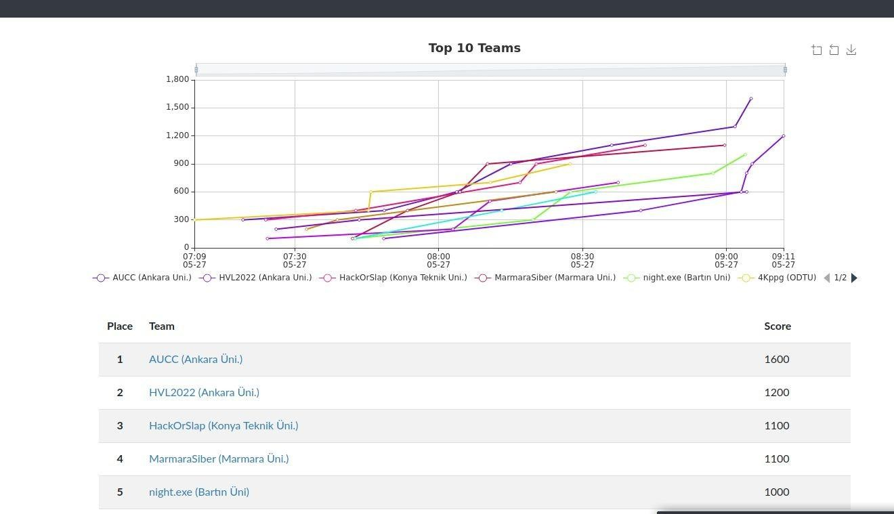
~ ./btk.py --teamAUCC

Slide 24
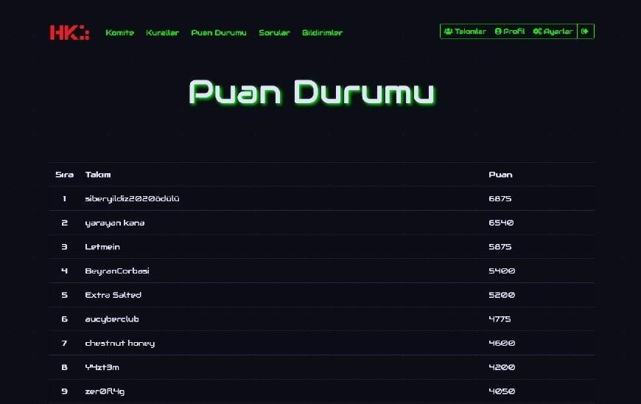
~ chmod +x teknofest.py

Slide 25
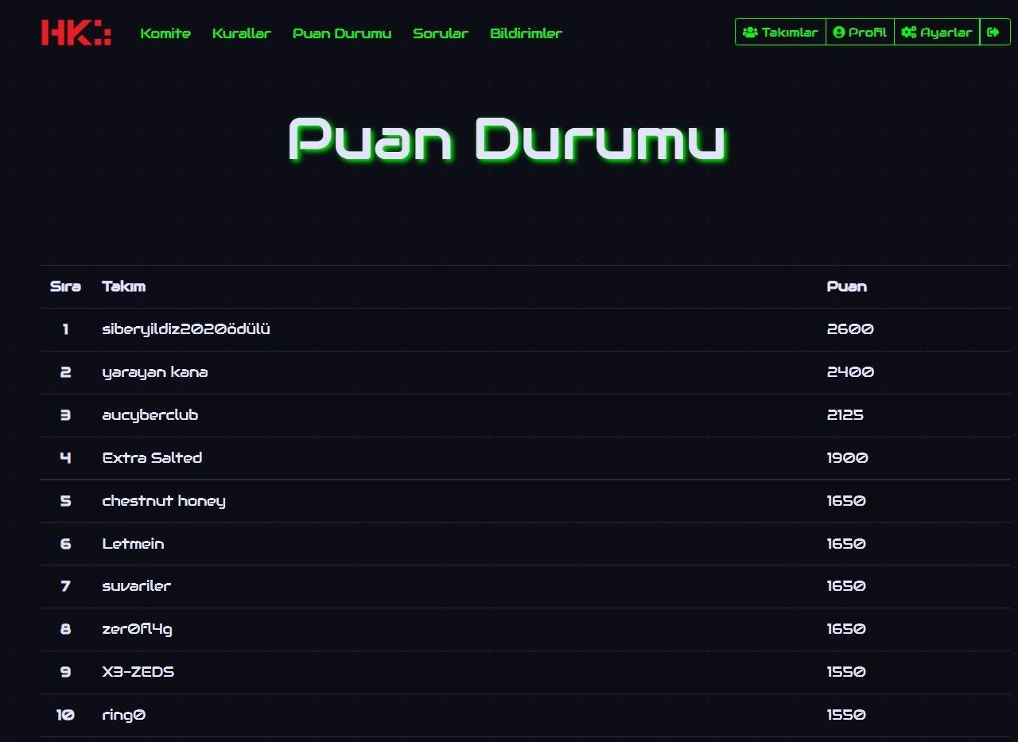
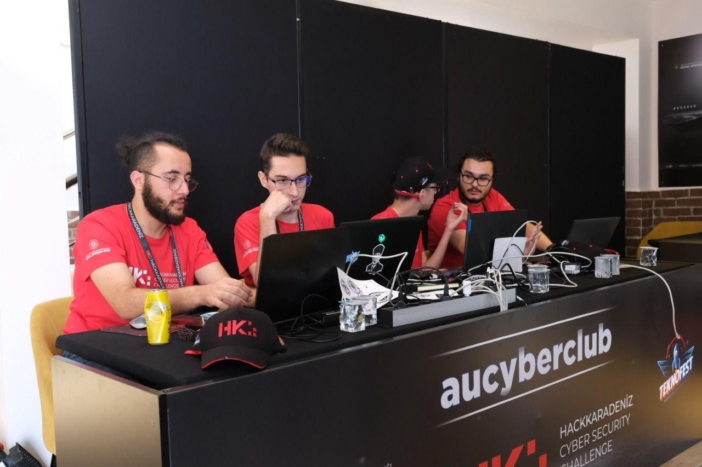
~ nmap aucc.hk -sS

Slide 26
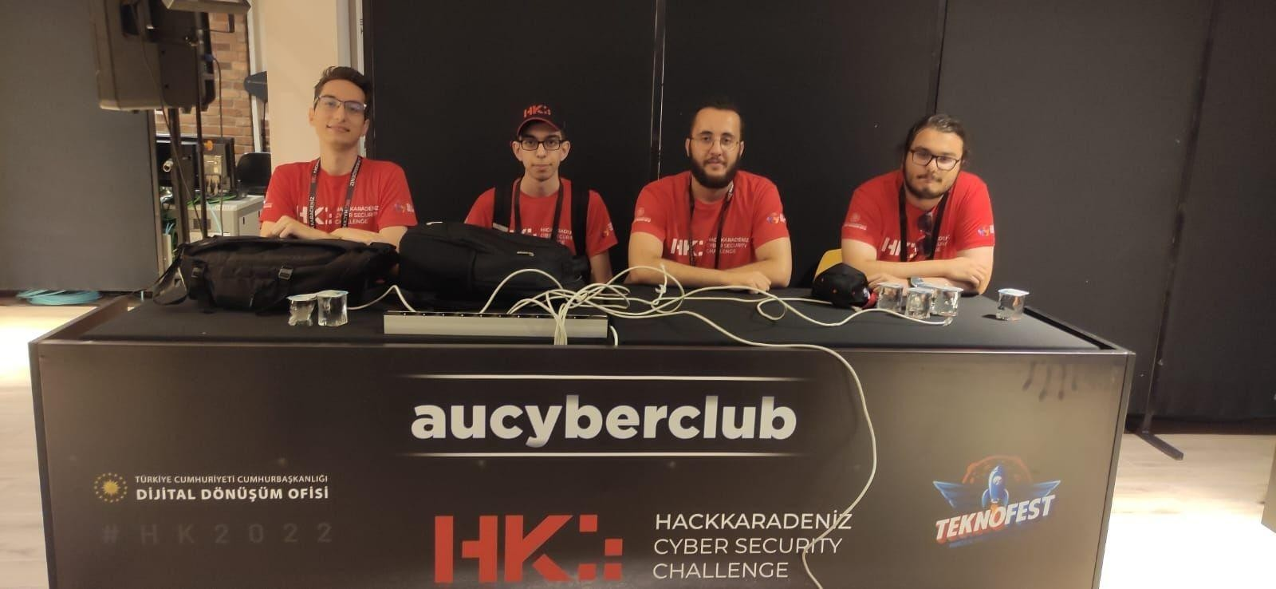
~ feh hackkaradeniz_aucc.jpeg

Slide 27
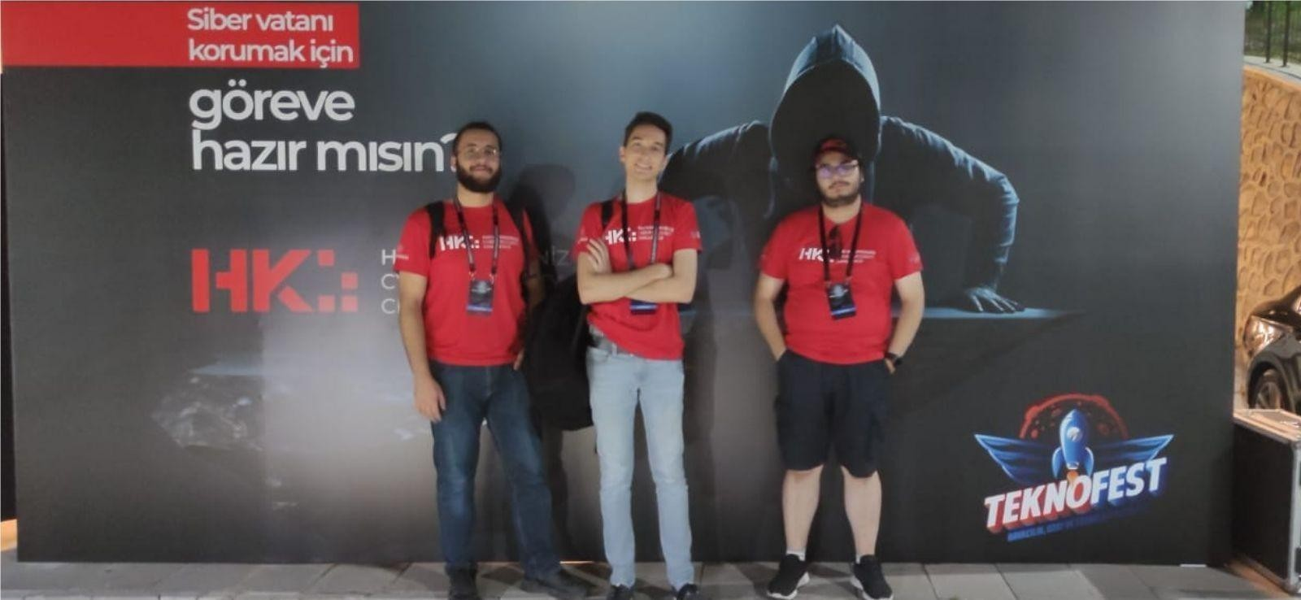
~ feh hackkaradeniz_aucc.jpeg
ANKARA UNIVERSITY CYBER CLUB UYUM PROGRAMI | EYLÜL 2024

Slide 28
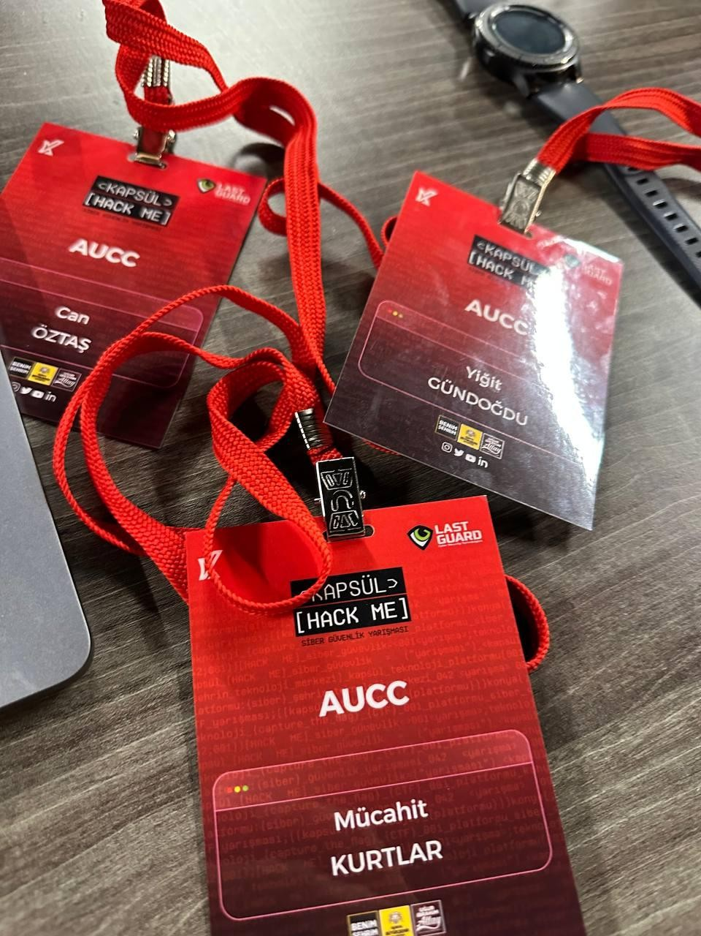
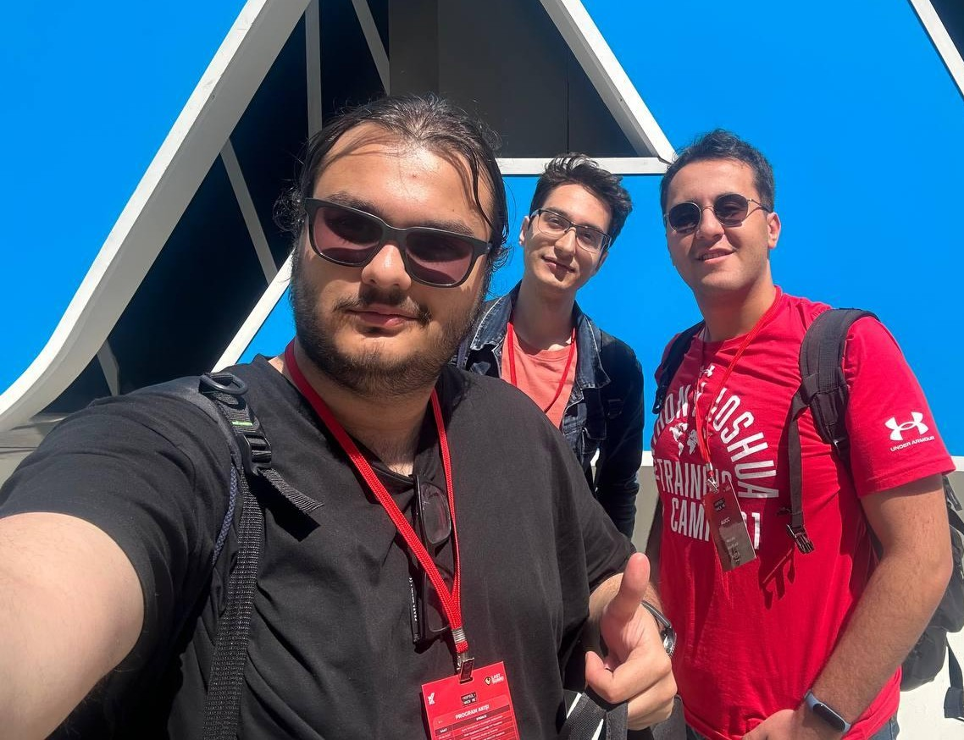
~ feh kapsulCTF22/23_aucc.jpeg
ANKARA UNIVERSITY CYBER CLUB UYUM PROGRAMI | EYLÜL 2024

Slide 29
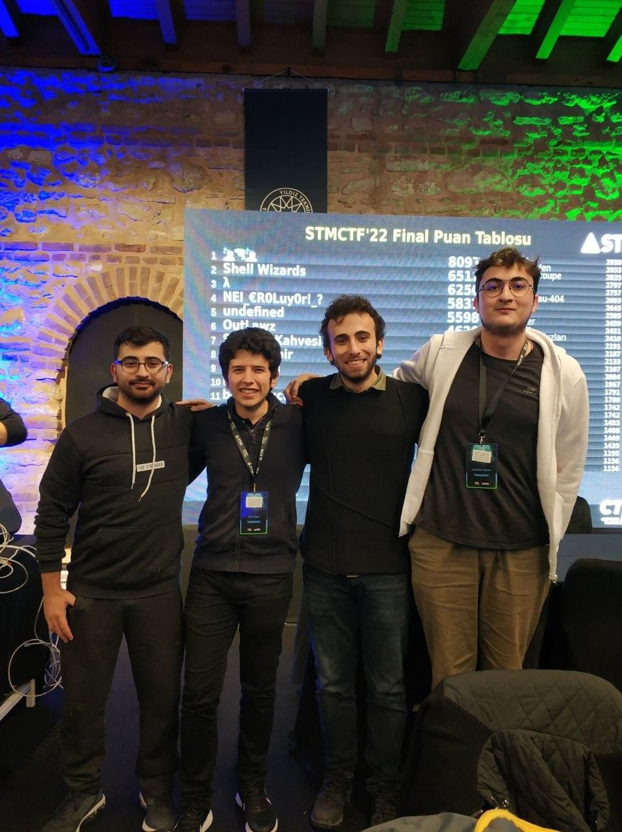
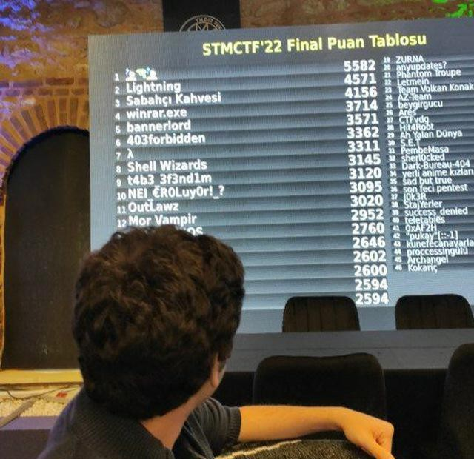
~ feh STMCTF22_aucc.jpeg
ANKARA UNIVERSITY CYBER CLUB UYUM PROGRAMI | EYLÜL 2024

Slide 30
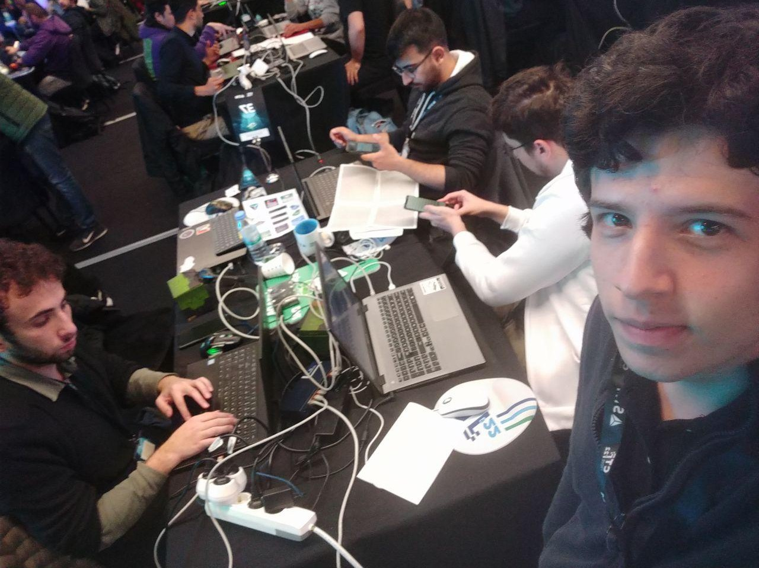
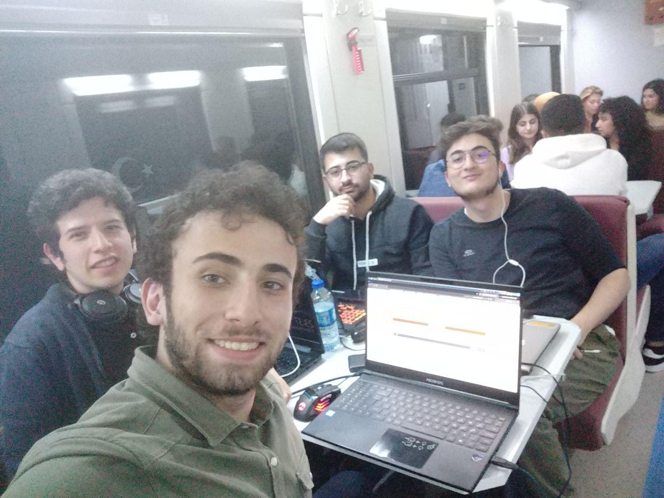
~ feh STMCTF22#Memory_aucc.jpeg
ANKARA UNIVERSITY CYBER CLUB UYUM PROGRAMI | EYLÜL 2024

Slide 31

2023-2024

Slide 32
~ ls 2023-2024_donemi/
Topluluk içi, Uluslarası, Ulusal CTF’ler
Eğitimler
Projeler
Çeviriler

Slide 33
~ cat 2023-2024_donemi/CTF.txt
İlk yılda kazanılan tecrübe
2023-2024 dönemi için hedef nedir? Düzenlenecek olan topluluk içi CTF’ler

Slide 34

~ feh 2023-2024_donemi/egitim.jpg

Slide 35
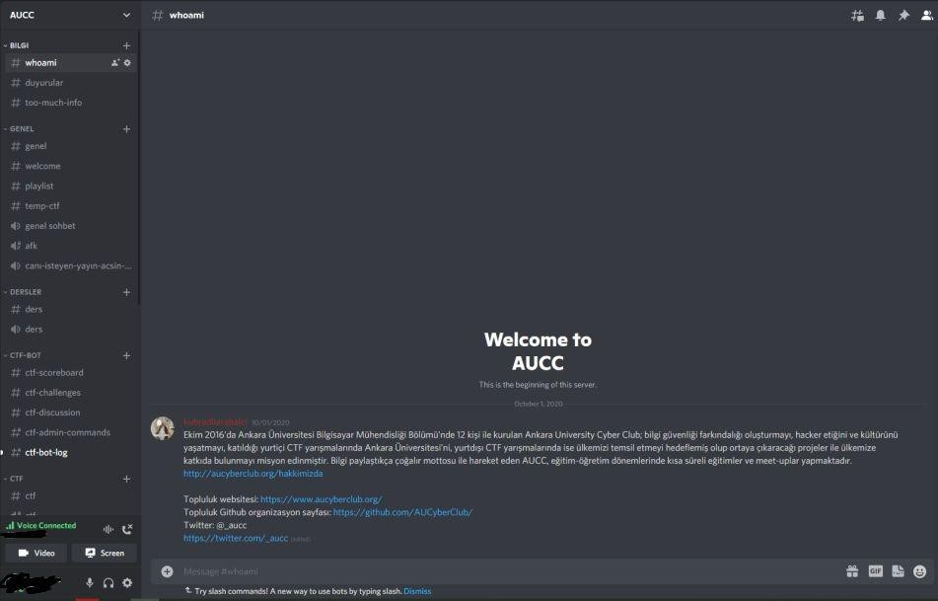
~ snap install discord
@_aucc
Ne durumdayız? Faydaları nedir?
Nasıl destek olabilirsiniz?

Slide 36
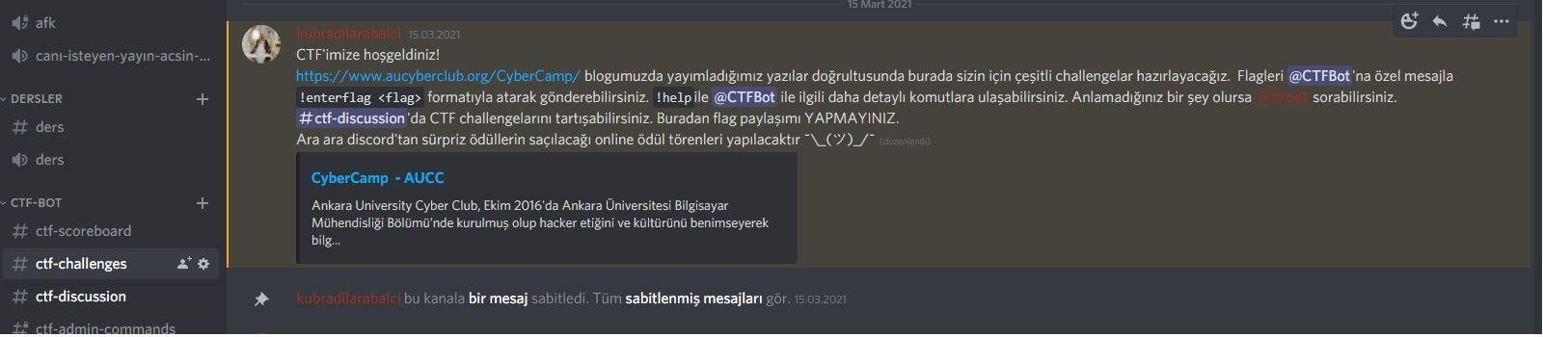
~ python3 discord_ctf.py
@_aucc
Ne işe yarıyor?

Slide 37

AUCC GELENEK
37

Slide 38
~ man gelenek
Amaç 1 Usta - Çırak geleneğinin yaşatılması
Amaç 2 Her üyeye Core ekip yolunun açılması
Amaç 3 Öğrenip, üretirken yapılan her işin somut sonucunu görme
Amaç 4 Takım çalışmasını ve rekabeti arttırma
Amaç 5 Hak edenin yükselişi
384
ANKARA UNIVERSITY CYBER CLUB UYUM PROGRAMI | EYLÜL 2024

Slide 39
~ man gelenek
Sıralama
Siyah
Mavi
yeşil
Kırmızı
Etkinliklere Katılanlar
Makale / Walkthrough / Çeviri
Tool Eğitim/ root
ANKARA UNIVERSITY CYBER CLUB UYUM PROGRAMI | EYLÜL 2024

Slide 40




~ feh logos/*.png
ANKARA UNIVERSITY CYBER CLUB UYUM PROGRAMI | EYLÜL 2024

Slide 41
~ shutdown now
Teşekkürler
ANKARA UNIVERSITY CYBER CLUB UYUM PROGRAMI EYLÜL 2024

Slide 42
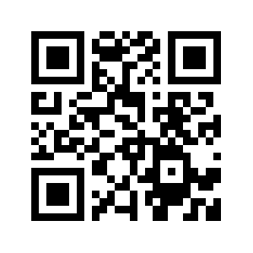
~ ./qrgen.sh Discord Linki https://discord.gg/RReUXfVh

